Slide 1
イベント同期
弾丸やエネミーなど、
ゲームに直接干渉するオブジェクトは同期する必要がありますが、
オンラインゲームには完ぺきに同期しなくてもよいオブジェクトもあります。
■例
・エフェクト
・SE再生
・カメラ演出
など

Slide 2
イベント同期
タイミングや位置を完ぺきに同期しなくてもよいものまで、
Spawn関数で同期させると、処理コストの負担が大きくなります。
このような場合はRPC（イベント同期）を使用します。
弾丸のヒットエフェクトで練習します。

Slide 3
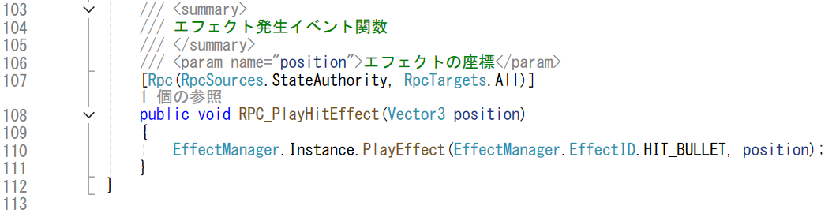
イベント同期
Player.csを追記します。

Slide 4
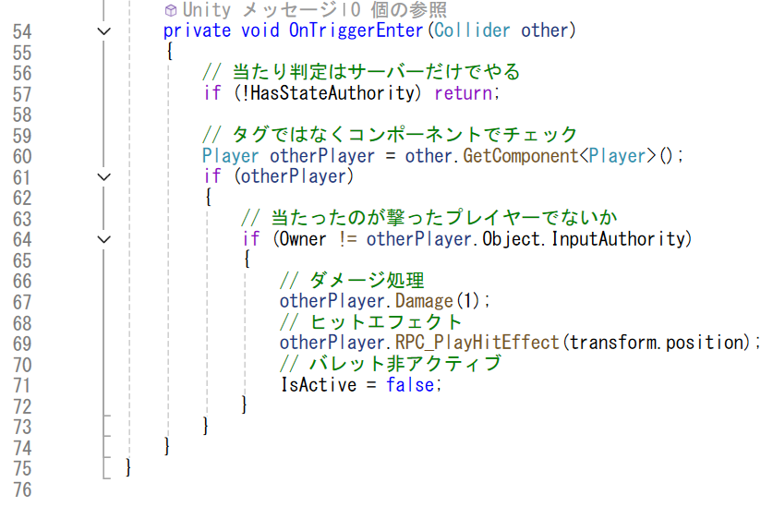
イベント同期
Bullet.csを開き、先ほどの関数を呼び出します。

Slide 5
イベント同期
動作確認しましょう。

Slide 6
イベント同期
イベント同期にはRPC関数を使用します。RPC関数とは、
ネットワーク経由でクライアントやサーバーに関数を呼ばせる仕組みです。

Slide 7
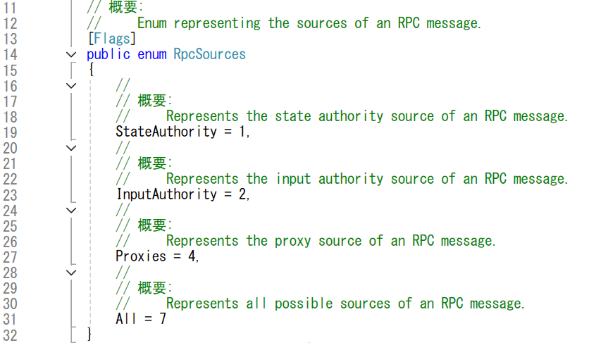
イベント同期
RpcSourcesとは、RPC関数の呼び出し権限になります。

Slide 8
イベント同期
それぞれ以下のような意味となります。
StateAuthority ・・・サーバーが呼び出せる
InputAuthority ・・・クライアントが呼び出せる
Proxies ・・・自分以外のクライアントが呼び出せる
All ・・・全員呼び出せる
RpcSources.StateAuthorityの関数をクライアント側で呼び出しても、
何も起きません。
今回はサーバー側で当たり判定してヒットしたときのエフェクトなので、
RpcSources.StateAuthorityとなります。

Slide 9
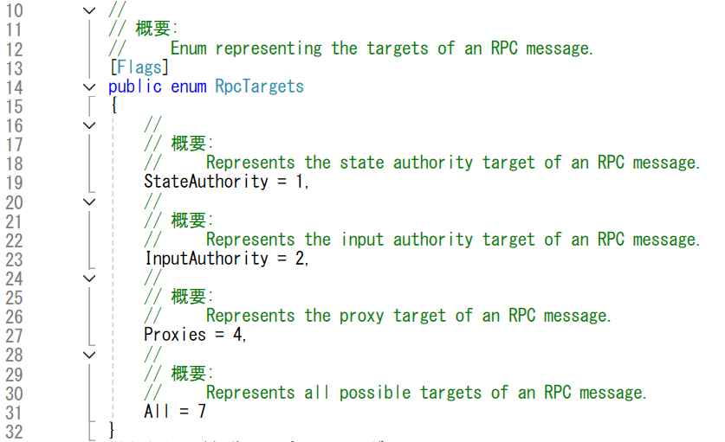
イベント同期
RpcTargetsとは、この関数を実行するターゲットになります。

Slide 10
イベント同期
それぞれ以下のような意味となります。
StateAuthority ・・・サーバーが実行する
InputAuthority ・・・自分自身だけ実行する
Proxies ・・・自分以外のクライアントが実行する
All ・・・全員実行する
今回はRpcTargets.Allなので、全員がエフェクトを発生させます。
※サーバーはエフェクトを出さなくて良いので、
RpcTargets. InputAuthority | RpcTargets. Proxies でも良いです。

Slide 11
イベント同期
RpcSources.StateAuthorityでRpcTargets.Allの場合は、
以下のような流れになります。
クライアントA
RPC_PlayEffect実行
RPC_PlayEffect呼出し
サーバー
クライアントB
RPC_PlayEffect実行
Allなのでサーバーでも
RPC_PlayEffectは実行する。
実は無駄だったり。。
クライアントC
RPC_PlayEffect実行
サーバーで判定してから実行する処理によく使われます。

Slide 12
イベント同期
RpcSources.InputAuthorityでRpcTargets.StateAuthorityの場合は、
以下のような流れになります。
RPC_AttackRequest呼出し
クライアントA
サーバー
RPC_AttackRequest実行
クライアントの入力から他者にも反映させたい時に使います。
例：RPGのレイドバトルなど

Slide 13
イベント同期 補足
RPC関数はネットワーク経由で他の端末に関数を実行させる仕組みです。
よって、通信環境などで実行が遅れる端末も発生します。
タイミングがずれてもゲームに影響が出ないものだけに使用しましょう。
クライアントA
回線 最高
RPC_PlayEffect呼出し
サーバー
クライアントB
回線 普通
それぞれで
実行タイミングは違う
クライアントC
回線 悪い

